Slide 1



Conhecendo o Negócio
Projeto Integrador I
Curso de Ciência de Dados para Negócios

Slide 2

Apresentação da equipe:
Alisson Henrique Rocha Da Costa
Gabriel Castilho Medeiros de Souza
Matheus Bueno Sirilo
Mousher Natã de Sousa Santos
Nathan Silveira Matheus de Souza

Slide 3

O que impulsionou na escolha desta empresa?
A CPFL é uma empresa que está presente em nosso dia a dia;
Um membro do grupo, é colaborador da empresa.

Slide 4

Apresentação da Empresa
Fornece o serviço de Energia Elétrica;
A CPFL é uma empresa brasileira, nascida no estado de São Paulo;
Fundada pelos engenheiros José Balbino de Siqueira e Manfredo Antônio da Costa;
1927 – O controle acionário foi passado para a American & Foreign Power Company (AMFORP);
1975 – O controle acionário passado para a Companhia Energética de São Paulo (CESP);
1997 – Venda para a união Votorantim, Bradesco e Camargo Correa (VBC);
2017– A State Grid Brazil Power Participações S.A assumiu o controle acionário da CPFL Energia;

Slide 5



Missão
Visão
Valores
Fornecer, energia sustentável;
Promover o crescimento do negócio;
Proporcionar igualdade de oportunidades
Ser a maior empresa de energia elétrica da América do Sul;
Estabelecer um compromisso duradouro com o desenvolvimento dos negócios;
Segurança é um compromisso inegociável;
Colaboração entre as pessoas;
Integridade e Responsabilidade;

Slide 6
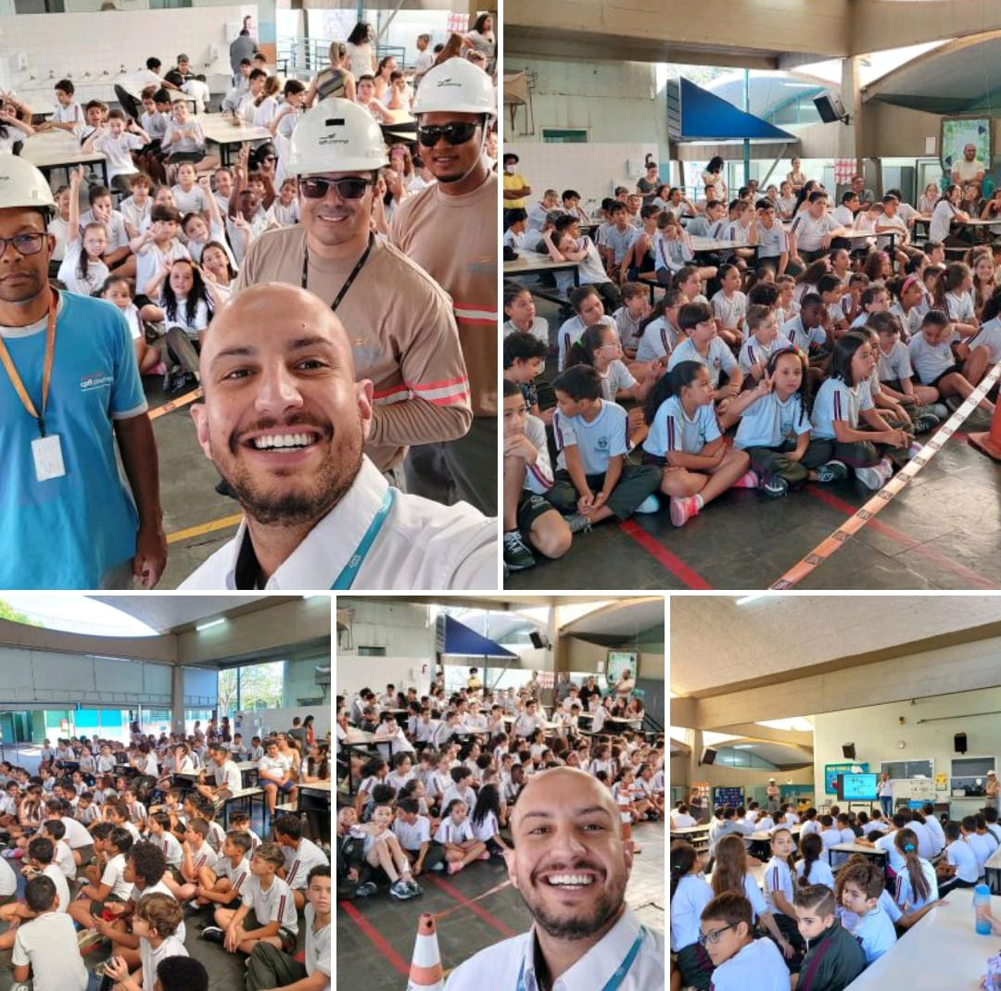
Compromisso com a Missão Visão e Valores
Investimento em fontes renováveis;
Investimento em novas tecnologias;
Investimento em expansão da rede;
Vagas afirmativas;
Incentivo à educação dos colaboradores;
Programa guardião da vida;
Divulgação transparente de relatórios da governança corporativa;
A Segurança é um valor inegociável!
Palestra em escolas e empresas.

Slide 7
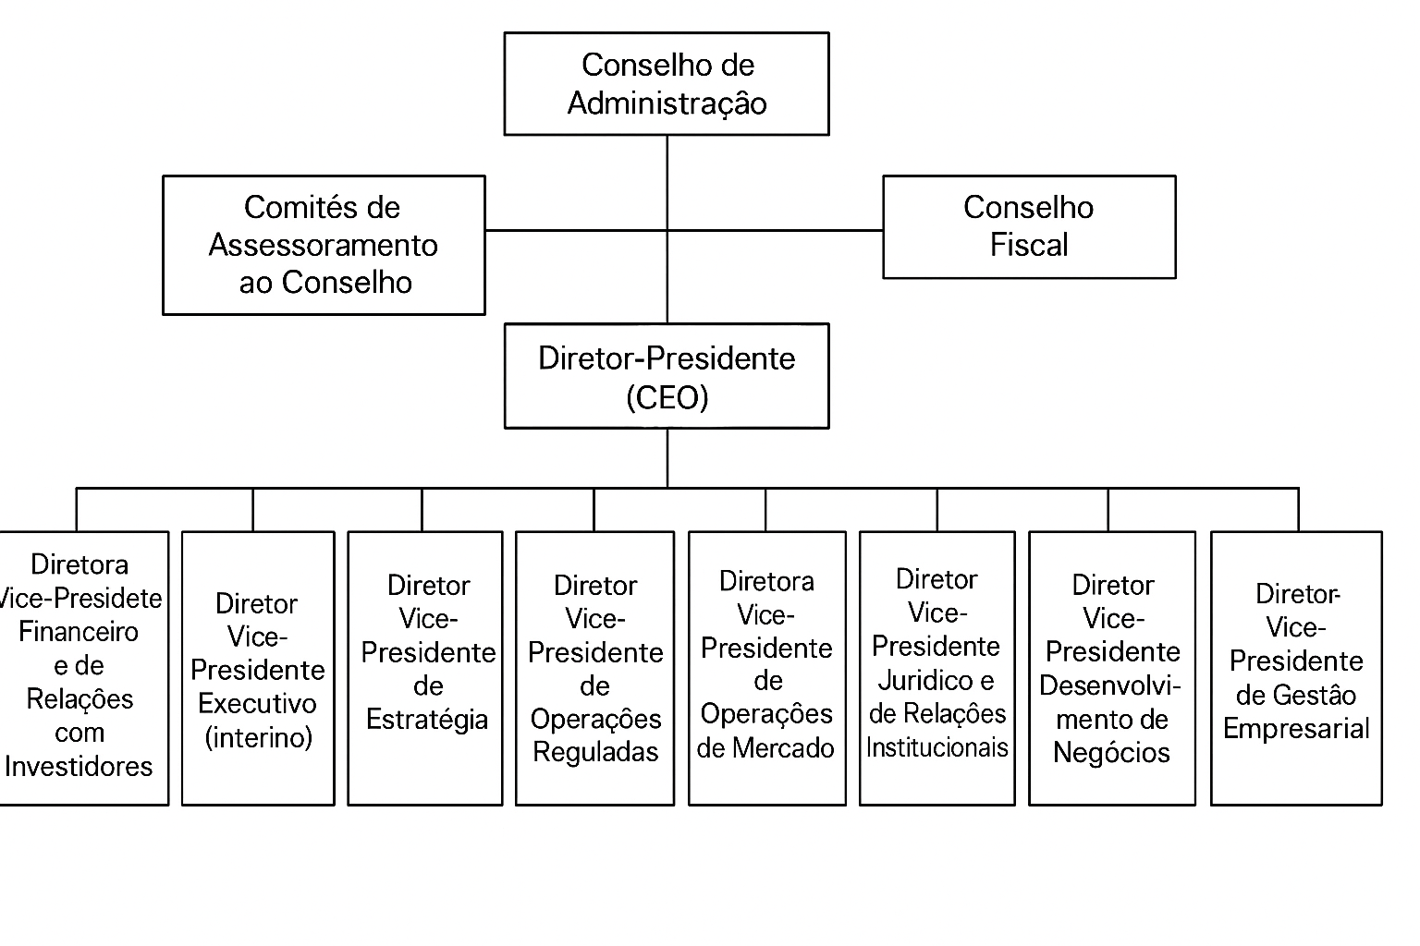

Áreas funcionais e Estrutura da Empresa

Slide 8


Análise SWOT
Preço/ condição pagamento
Comunicação
Plataforma digital
Marca
Qualidade
Tecnologia
Expansão das rede de distribuição
Aumento do consumo de energia no País
Expansão da geração por fontes renováveis
Ativos antigos
Fatores climáticos
Legislação
Política

Slide 9
Análise SWOT
Pontos fortes
Estratégias de Crescimento
Marca
Qualidade
Tecnologia
Investir na expansão das redes elétricas;
Aumentar a capacidade de geração de energia;
Aumentar manutenções preventivas;
Investir em fontes de geração renováveis e novas tecnologias;

Slide 10
Análise SWOT
Pontos fracos
Estratégias de Enfrentamento
Preço/ condição pagamento
Comunicação
Plataforma digital
Possibilitar maior flexibilidade no pagamento da conta de energia;
Aumentar a capacidade de atendimento em períodos de grande demanda;
Aumentar o investimento no aplicativo da CPFL Energia;

Slide 11
Análise SWOT
Oportunidades
Estratégias de Melhorias
Expansão das rede de distribuição
Aumento do consumo de energia no País
Expansão da geração por fontes renováveis
Investir na modernização de ativos;
Aumentar as manutenções preventivas;
Investir em fontes de geração renováveis;

Slide 12
Análise SWOT
Estratégias de Defesa
Ameaças
Ativos antigos
Fatores climáticos
Legislação
Política
Perdas e inadimplência
Investir na modernização de ativos;
Aumentar as manutenções preventivas;
Acompanhamento e adaptação às novas leis
Se adaptar as Políticas governamentais
Investir no combate de fraudes;

Slide 13

Definição dos Objetivos estratégicos
Escreva aqui os objetivos utilizando a metodologia SMART, com base nas decisões estratégicas.

Slide 14

Balanced ScoreCard (BSC)

Slide 15



Ferramentas de controle
Planilhas
Power BI
Dashboards
Capex e Opex

Slide 16

Conclusão
Por mais que a empresa esteja trabalhando de acordo com sua missão com foco em sua visão e seguindo seu valores, é perceptível que o maio problema que a empresa enfrenta é a forma como é vista pelos seus clientes. Como não há uma concorrência direta, os clientes não tem parâmetros de comparação, mesmo a empresa se destacando no mercado nacional, a empresa ainda é vista de forma negativa pelos clientes tendo como destaque reclamações por interrupção do serviço e mal atendimento ao cliente.

Slide 17

Anexos

Slide 18

Referências
Coloque aqui todos os sites, livros, artigos que foram pesquisados e utilizados.

